Slide 1
Data:
Już czas
na przywrócenie
mokradeł
Nazwisko:
www.worldwetlandsday.org #GenerationRestoration #ForWetlands

Slide 2
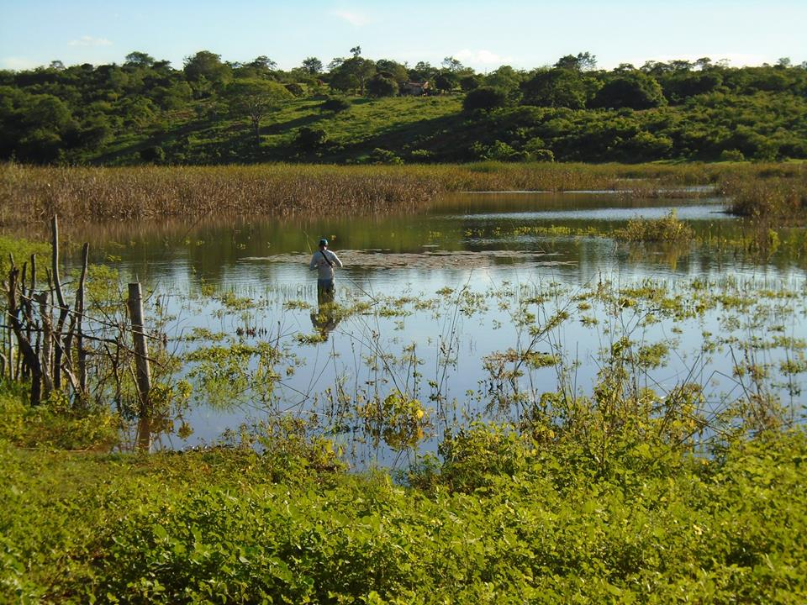
Mokradła
Obszary lądowe stale bądź okresowo nasycone lub zalane wodą.
TYPY MOKRADEŁ
Mokradła śródlądowe:
torfowiska, jeziora, rzeki, tereny zalewowe i bagna
Mokradła przybrzeżne:
solniska, estuaria, lasy namorzynowe, laguny i rafy koralowe
Mokradła utworzone przez człowieka:
stawy rybne, pola ryżowe i saliny

Slide 3
Odtwarzanie mokradeł: Dlaczego właśnie teraz?
Mokradła zanikają trzy razy szybciej niż lasy.
Są najbardziej zagrożonym ekosystemem na Ziemi.
Od 1700 roku zanikło ponad 80% wszystkich mokradeł.
Tempo zanikania mokradeł wzrasta. Od 1970 roku, na całym świecie ubyło co najmniej 35% mokradeł.
Działalność człowieka przyczyną degradacji mokradeł.
Mokradła są osuszane i zabudowywane na potrzeby rolnictwa i budownictwa miejskiego.
Zanieczyszczenie wody, nadmierne połowy ryb oraz inwazyjne gatunki szkodzą ekosystemowi mokradeł.
Gatunkom wodno-błotnym grozi wyginięcie.
Co trzeciemu gatunkowi słodkowodnemu oraz 25% wszystkich gatunków wodno-błotnych grozi wyginięcie z powodu zanikania terenów podmokłych.
W ciągu ostatnich 50 lat zanikło 81% śródlądowych gatunków wodno-błotnych oraz 36% gatunków przybrzeżnych i morskich.

Slide 4
Mokradła są niezbędne dla ludzkości…
Ilość słodkiej wody jest niewielka. Mokradła dostarczają jej najwięcej.
Tylko 2,5% wody na Ziemi stanowią wody słodkie, większość z nich zmagazynowana jest w lodowcach i warstwach wodonośnych.
Mniej niż 1% nadaje się do użytku, 0,3% wody znajduje się na terenach podmokłych takich jak rzeki czy jeziora.
Mokradła magazynują więcej węgla niż lasy.
Torfowiska zajmują 3% naszej planety, ale zgromadzone jest w nich około 30% całego węgla na lądzie.
Przybrzeżne mokradła, takie jak lasy namorzynowe, pochłaniają i magazynują węgiel do 55 razy szybciej niż tropikalne lasy deszczowe.
Mokradła pomagają nam radzić sobie ze sztormami i powodziami.
60% ludzkości mieszka i pracuje na obszarach przybrzeżnych. Solniska, lasy namorzynowe, podmorskie łąki oraz rafy koralowe chronią przybrzeżne społeczności przed ekstremalnymi warunkami pogodowymi.
W głębi lądu, jeden hektar trenów podmokłych może wchłonąć do 14 milionów litrów wody pochodzącej z obszarów dotkniętych powodzią.
Mokradła są źródłem utrzymania i pożywienia
Ponad miliard ludzi utrzymuje się z rybołówstwa, akwakultury i turystyki.
Mokradła zapewniają ryż dla 3,5 miliarda ludzi.

Slide 5
Przywrócenie utraconych i zdegradowanych terenów jest pilne. Jakie są najlepsze sposoby na podjęcie tego tematu?

Slide 6
Stosuj siedem dobrych praktyk
Przywróć wiele korzyści
Naturalne mokradła pełnią liczne funkcje, od ochrony przeciwpowodziowej do podtrzymywania gospodarki.
Dąż do odzyskania wielu korzyści; nie skupiaj się tylko na jednej lub dwóch.
Przywróć samoutrzymujący się ekosystem mokradeł
Roślinność, dzikie zwierzęta i ich siedliska korzystają wzajemnie ze swoich zasobów.
Dąż do odtworzenia tego samowystarczającego cyklu.
Zaangażuj społeczeństwo
Upewnij się, że mieszkańcy i lokalni przedsiębiorcy mają swój udział w procesie odtwarzania mokradeł.
Wyznacz im role w utrzymaniu odtworzonego obszaru.

Slide 7
Stosuj siedem dobrych praktyk
Przeciwdziałaj przyczynom degradacji
Wyeliminuj lub ogranicz czynniki, które powodują degradację obszaru, np. nadmierny pobór wody czy zanieczyszczenia.
Przywróć rodzimą florę i faunę
Odtwórz pierwotne warunki hydrologiczne
Przywróć rodzimą florę i faunę oraz zwalczaj gatunki inwazyjne.
Oczyść zdegradowane obszary
Usuń wszelkie zanieczyszczenia, śmieci i odpady, które zostały zgromadzone na mokradłach.
Zapewnij społeczeństwu możliwość wykorzystania mokradeł
Stwórz odpowiednią przestrzeń zapewniającą ludziom dostęp do obszaru podmokłego. Zidentyfikuj aktywności pożądane i niepożądane oraz wyznacz strefy, w których dzika przyroda może swobodnie się rozwijać.

Slide 8
Dlaczego warto odtwarzać mokradła?

Slide 9
Odtworzone mokradła niosą 7 kluczowych korzyści
Przywracają bioróżnorodność
40% gatunków z całego świata żyje lub rozmnaża się na terenach podmokłych. Odtwarzanie mokradeł podtrzymuje działanie łańcucha pokarmowego oraz kształtuje przestrzeń dla dzikiej przyrody.
Uzupełniają i filtrują zasoby wodne
Mokradła stanowią naturalny filtr wody, usuwają zanieczyszczenia oraz zasilają lokalne zasoby wodne.
Magazynują węgiel organiczny
Poszczególne typy mokradeł, a zwłaszcza torfowiska, lasy namorzynowe, obszary pływowe i podmorskie łąki pochłaniają węgiel z wyjątkową wydajnością.
Łagodzą skutki powodzi i sztormów
Odtworzone mokradła mogą działać jak gąbki, które pochłaniają nadmiar wody pochodzącej z opadów deszczu oraz z terenów zalanych wskutek powodzi, łagodzą fale sztormowe, a także zapewniają ochronę społeczności przed ekstremalnymi warunkami pogodowymi.

Slide 10
Odtworzone mokradła niosą 7 kluczowych korzyści
Zwiększają dochody
Tereny podmokłe dają możliwość zarobku w branży rybactwa i akwakultury, a także dostarczają dóbr, takich jak trzcina i trawy. Możliwości te często przynoszą korzyści lokalnym społecznościom.
Rozwijają ekoturystykę
Odtworzone są magnesem przyciągającym turystów; to naturalna atrakcja, która oferuje odwiedzającym wiele możliwości.
Poprawiają samopoczucie
Odtworzone tereny podmokłe zapewniają miejsce do odpoczynku i doświadczania przyrody oraz pozwalają cieszyć się poczuciem satysfakcji z ich odtworzenia.

Slide 11
Odtwarzanie mokradeł to poważne przedsięwzięcie. Kto je realizuje?

Slide 12
7 kluczowych podmiotów prowadzących wspólne działania
#GenerationRestoration:
Entuzjastyczne osoby wspierają odtwarzanie mokradeł poprzez swoje wybory, opinie i działania, a także poprzez zaangażowanie w lokalne inicjatywy.
Sektor publiczny:
Władze lokalne, regionalne i krajowe zazwyczaj umożliwiają i opracowują działania na rzecz odtwarzania mokradeł. Pomagają zebrać informacje od kluczowych interesariuszy, podejmują decyzje dotyczące rozwiązań kompromisowych, często prowadzą projekty i zarządzają nimi.
Fundatorzy:
Władze, instytucje finansowe, fundacje i osoby prywatne zapewniają fundusze niezbędne do realizacji projektów.

Slide 13
7 kluczowych podmiotów prowadzących wspólne działania
Liderzy społeczności lokalnych:
Przedstawiciele społeczności lokalnych wiedzą, które usługi ekosystemowe są najważniejsze dla mieszańców i dbają o to, by mogli oni zabrać głos w procesie konsultacji.
Sektor prywatny:
Lokalne przedsiębiorstwa, rybacy i rolnicy często są zależni od jakości terenów podmokłych. Rekultywacja mokradeł może wpłynąć na poprawę ich sytuacji finansowej. Beneficjentami odtwarzania terenów podmokłych są również rolnictwo oraz przemysł spożywczy.
Edukatorzy:
Nauczyciele i inne osoby mające wpływ na podnoszenie świadomości w zakresie korzyści z odtwarzania mokradeł.
Naukowcy i praktycy zajmujący się terenami podmokłymi
Eksperci techniczni nieustannie przekazują wiedzę społeczności i liderom projektów. Gwarantują również, że proces odtwarzania mokradeł będzie bazować na innowacyjnych rozwiązaniach technologicznych oraz na wynikach badań naukowych.

Slide 14
Jak mogę osobiście się zaangażować lub wnieść swój wkład?

Slide 15
Świadome wybory
Dokonuj wyborów, które minimalizują zanikanie i degradację mokradeł
Dowiedz się więcej na temat mokradeł
Poznaj główne zagrożenia dla tego cennego ekosystemu, do których zalicza się między innymi: osuszanie, zanieczyszczenie odpadami i chemikaliami oraz obecność inwazyjnych gatunków.
Podejmuj decyzje z korzyścią dla wód i ekosystemów.
Oszczędzaj zużycie wody. Stosuj dietę, która będzie miała mniejszy wpływ na środowisko. Unikaj używania środków, które po użyciu mogą trafić na obszary podmokłe. Nie wyrzucaj odpadów lub śmieci na mokradła.

Slide 16
Przekonujące głosy
Zostań orędownikiem terenów podmokłych
Opowiadaj się za ochroną lokalnych mokradeł oraz za przywracaniem do stanu pierwotnego tych zdegradowanych.
Wykorzystaj swoje media społecznościowe do podnoszenia świadomości na temat mokradeł
Zamieść wpisy na Twitterze, Instagramie, Facebooku i innych platformach społecznościowych. Użyj hasztagów #GenerationRestoration #ForWetlands lub #WorldWetlandsDay.
Wybierz się na wycieczkę po terenach podmokłych, aby zobaczyć gdzie potrzebna jest ich rekultywacja
Po dotarciu na miejsce zastanów się co mokradła wnoszą do tego obszaru i czy nie są zdegradowane.
Zorganizuj wykład poświęcony odtwarzaniu terenów podmokłych
Wydarzenie edukacyjne może pomóc w uzyskaniu wsparcia na rzecz przywrócenia miejscowych mokradeł. Wezwij ekspertów od terenów podmokłych oraz mieszkańców, którzy zarabiają na życie dzięki mokradłom, aby podkreślić wagę odtwarzania tych ekosystemów.

Slide 17
Odważne działania
Wykorzystaj swoją własną moc do wprowadzania zmian na poziomie lokalnym, regionalnym lub krajowym:
Opracuj działania angażujące władze lokalne i krajowe
Opracuj działania zachęcające władze lokalne i krajowe do ochrony miejscowych mokradeł i przywracania tych zdegradowanych.
Zorganizuj lub dołącz do akcji sprzątania mokradeł
Usuń zanieczyszczenia, śmieci i odpady, które zostały zgromadzone na mokradłach.
Zaangażuj się bezpośrednio w miejscowy projekt odbudowy terenów podmokłych.
Wnieś swój wkład i pomóż, by wysiłki na rzecz odbudowy uwzględniały potrzeby lokalnych społeczności.
Dodaj swoje wydarzenie do międzynarodowej mapy i katalogu wyszukiwania.
Nasza internetowa mapa interaktywna pokazuje jakie wydarzenia i gdzie odbywają się na całym świecie z okazji Światowego Dnia Mokradeł.

Slide 18
Odtworzenie mokradeł jest w twoich rękach! Dziękujemy!

